Slide 1
Les Bilans Alimentaires :
Organisation des Nations Unies pour l'alimentation et l'agriculture
(FAO)

Slide 2
Bon aller,
tapez dans votre browser l’URL :
https://www.fao.org/
‹#›

Slide 3
C’est quoi ?
Examen détaillé et l'analyse, l'évaluation de la situation alimentaire et agricole mondiale
Ensemble de la composition des approvisionnements alimentaires d'un pays durant une période spécifiée
‹#›

Slide 4
Informations à Tirer
Relations entre les disponibilités alimentaires et la malnutrition
les sources d'approvisionnements
Utilisation de produits transformés potentiellement utilisables pour la consommation humaine
Disponibilités par habitant de chaque denrée utilisée pour la consommation humaine
Relations entre les disponibilités alimentaires, la famine et la malnutrition
‹#›

Slide 5
Inconvénients
Dans la pratique, les données de base sont puisées à des sources très variées :
Risque de manquer de cohérence.
Des inexactitudes et des erreurs peuvent s'introduire.
Les limites de ces statistiques devront donc rester présentes à l'esprit de leurs utilisateurs.

Slide 6
Informations Manquantes
Le plus souvent, la production de subsistance non commercialisée :
Production domestique et les aliments que les ménages tirent
chasse / pêche / cueillette
(n'est pas incluse)
Peut constituer, dans certains pays, une proportion notable des approvisionnements.

Slide 7
Nous avons à disposition 5 fichiers :
• fr_animaux.csv : multiples indicateurs de production des produits animaux en 2013.
• fr_population.csv: population mondiale par pays en 2013
• fr_vegetaux.csv: indicateurs de production des produits végétaux en 2013
• fr_céréales.csv: quantité de céréales produites au niveau mondial en 2013
• fr_sousalimentation.csv: nbre de personnes sous alimentées dans le monde de
2013 à 2017.

Slide 8
L’étape de connexion aux données
Consiste à choisir les données à rapatrier, à les filtrer, et le cas échéant à les « nettoyer »
Afin de générer les tables sur lesquelles s’appuie Power BI pour l’étape de visualisation.

Slide 9
Mettre en forme et combiner les données
Une fois la connexion aux données établie
Il sera souvent nécessaire d’opérer des transformations.
Cela se passe dans l’éditeur Power Query.

Slide 10
Quelques outils de Power Query
Merge
Change Type
Filtre
Custom Columns
Pivot columns
Concaténation
Column from number
Conditional Columns
Keep Row
….
Replace
Group By

Slide 11
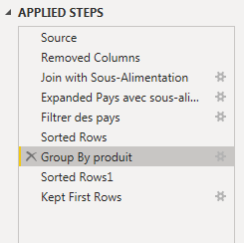
Quelques avantages de Power Query
Accessibilité
Update
Suivie des changements
Même pour les néophytes
Folder
Pas de code
Reference
Rétroactivité des changement

Slide 12
Lacune de Power Query
Lenteur
Redondance
Langage M
Certaines options utilise beaucoup de ressource et ralentit beaucoup le travail.
Cependant avec une expérience du soft il est possible de pallier à celà d’autant qu’il propose un système de diagnostique intégré.
Certain procédé en click bouton sont redondant et fastidieux (Exemple : Group By).
D’autre sont cependant beaucoup facilité par l’interface
Langage présent mais vraiment pas très intuitif.

Slide 13
Le Projet FAO

Slide 14
Population
Code_Zone
Population de la zone
Notre Schéma de donnée
Animaux
Zone / Produit /élément
=
Concaténation
Animaux + Végétaux
Zone / Produit
Différentes valeurs (éléments)
#Code_zone
merged
Végétaux
Zone / Produit /élément
Animaux + Végétaux
Zone / Produit / élément
Sous-Alimentation
Zone
Population sous alimenté
Date (Filtrée sur 2013)
#Code_zone
Redondance
=
Pivot column
élément
Céréale
Zone / Produit / élément

Slide 15
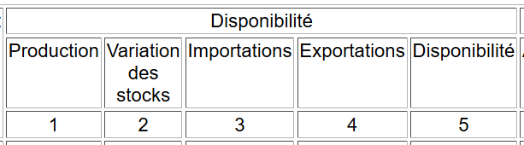
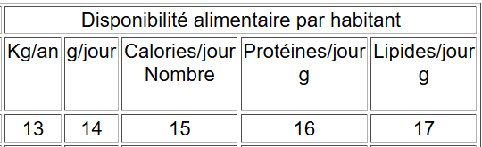
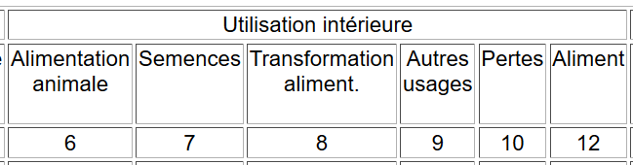
Les données sont composés de 3 types d’informations par Produits

Slide 16
Un grand nombre de donnée avec des échelles différentes
Des indicateurs combinées
g
Kcall / personne / jour
g / personne / jour
Par personne
Kg
Par pays
Tonne
Millier de tonne
Kg / personne / ans
Par jour
Passage à l’échelle pour faire des ratio !
Par Pays

Slide 17
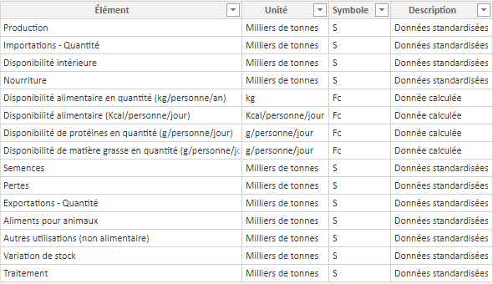
Le Pivot et ses unités

Slide 18


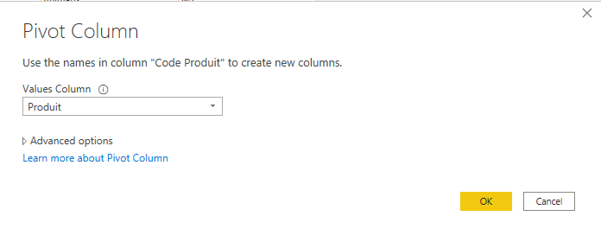
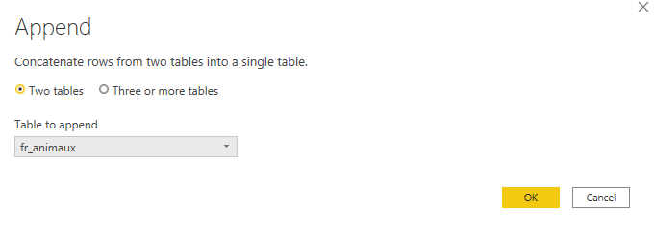
Concaténation et Pivot Column
Concaténation
Pivot Column

Slide 19
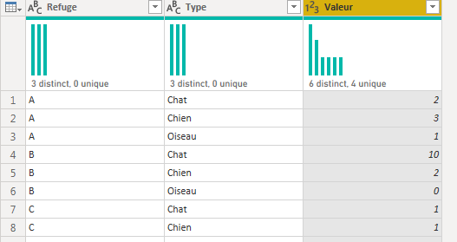
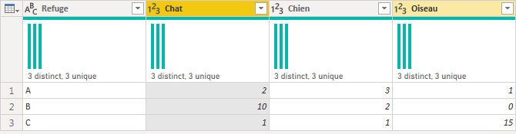
Exemple Pivot Columns

Slide 20

Création de colonne
Beaucoup d’outil à disposition.
Colonne par l’exemple
Colonne Conditionnelle
Colonne Personnalisé
Colonne mathématique
Permet d’auto-implémenter des colonnes avec un exemple
Pour des calcul multiple par exemple
Pour ajouter des conditions
Permet de créer des colonnes avec un calcul simple

Slide 21
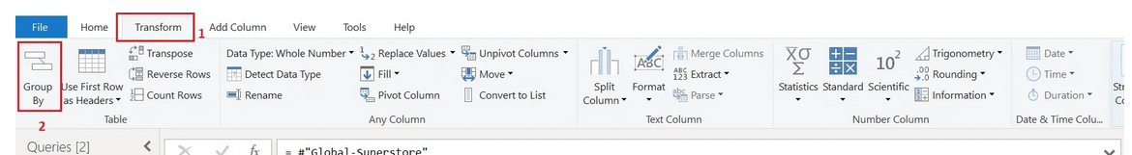
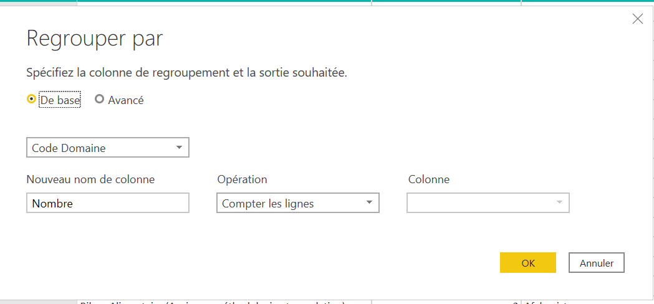
Group By

Slide 22
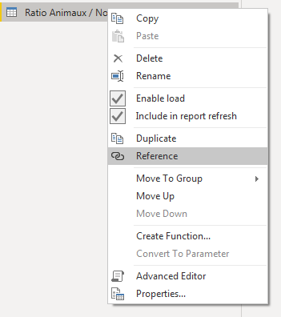
Quelques Tips

Slide 23
CONCLUSION
Plus de 70 % des pauvres dans le monde vivent dans des régions rurales
Améliorer leurs moyens de subsistance serait un immense pas vers la sécurité alimentaire universelle.
En produisant, ils peuvent satisfaire leurs besoins alimentaires et approvisionner les marchés locaux.

Slide 24
Nous devons tous nous atteler à la tâche pour construire un avenir plus durable et améliorer la sécurité alimentaire en instaurant un dialogue impliquant les organisations internationales, les gouvernements, le secteur privé, les civile et d'autres acteurs...
Il existe un point de convergence entre la sécurité alimentaire, les changements climatiques et la durabilité qui est essentiel pour la construction d'un avenir plus sain et qu'il faut examiner de plus près.

Slide 25
Conclusion

Slide 26
‹#›

Slide 27
SlidesCarnival icons are editable shapes.
This means that you can:
Resize them without losing quality.
Change line color, width and style.
Isn’t that nice? :)
Examples:
‹#›

Slide 28
Diagrams and infographics
‹#›

